Slide 1

XÂY DỰNG ỨNG DỤNG QUẢN LÝ VẬN TẢI
TRƯỜNG CAO ĐẲNG CÔNG NGHỆ THỦ ĐỨC KHOA: CÔNG NGHỆ THÔNG TIN
Hồ Chí Quốc
Huỳnh Chí Cường

Slide 2
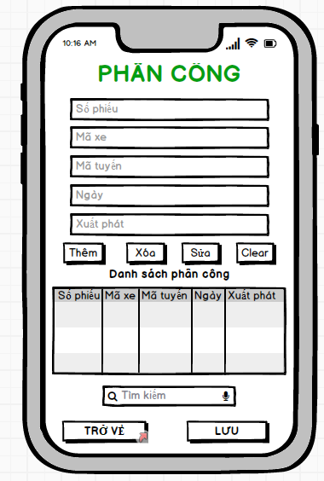
Màn hình mockup quản lý phân công

Slide 3
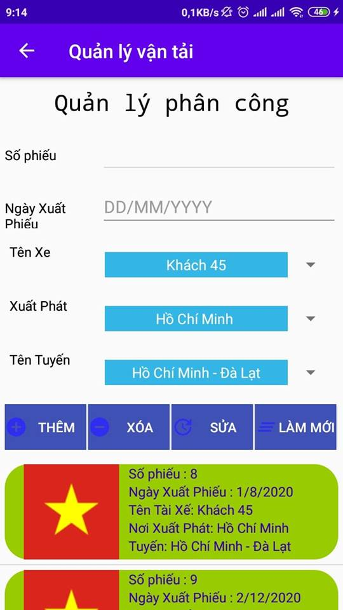
Màn hình quản lý phân công

Slide 4
Yêu cầu tính năng :
Màn Hình Menu | - Bao gồm + 1 ListView + 4 Buton + 4 EditText + 1 Imageview +3 Spinner | N/A | Hoàn Thành
Button “Thêm” | Hiển thị thực hiện chức năng thêm | Click | Hoàn Thành
Button “Xóa” | Hiển thị thực hiện chức năng xóa | Click | Hoàn Thành
Button “Sửa” | Hiển thị thực hiện chức năng sửa | Click | Hoàn Thành
Button “Làm Mới” | Hiển thị thực hiện chức năng Reset EditText | Click | Hoàn Thành
Spinner “Xe” | Hiện thị dữ liệu tài xế | Click | Hoàn Thành
Spinner “Tỉnh” | Hiện thị dữ liệu tỉnh | Click | Hoàn Thành
Spinner “Tuyến” | Hiện thị dữ liệu tuyến | Click | Hoàn Thành
ListView | Hiện thị tất cả chức năng quản lý của app | N/A | Hoàn Thành

Slide 5
Thao tác – hình thức chạy
Khi người dùng chọn và nhập các dữ liệu cần điền -> click vào thêm -> dữ liệu sẽ được thêm vào cở sở dữ liệu và cập nhật dữ liệu mới vào bảng
Click chọn một item ở danh sách -> sẽ hiện thị dữ liệu item đó vào các ô nhập dữ liệu -> click vào Xóa -> dữ liệu sẽ được xóa ra cở sở dữ liệu và cập nhật dữ liệu mới vào bảng
Click chọn một item ở danh sách -> sẽ hiện thị dữ liệu item đó vào các ô nhập dữ liệu -> người dùng chọn và nhập các dữ liệu cần sửa -> click vào sửa -> dữ liệu sẽ được sửa vào cở sở dữ liệu và cập nhật dữ liệu mới vào bảng
Click button làm mới sẽ reset Text

Slide 6

THANK YOU!

